Slide 1

Projekt zespołowy
Grupa Z1

Slide 2
Temat projektu
Internetowa platforma do przeprowadzania testów online na wszystkich poziomach edukacji

Slide 3

Cel projektu
Usprawnienie i ułatwienie weryfikacji postępów w nauce
Udoskonalenie formy sprawdzania wiedzy
Stworzenie prostej i przejrzystej platformy do przeprowadzania testów
Zapewnienie niskiego progu wejścia do obsługi aplikacji

Slide 4
Wymagania funkcjonalne
Rejestracja konta
Dodawanie pytań do testu
Tworzenie testów
Wypełnianie testów
Sprawdzanie testów
Punktowanie odpowiedzi
Komentowanie odpowiedzi
Raportowanie wyników testu
Udostępnianie wyników
Tworzenie grup uczniów
Tworzenie grup nauczycieli
Możliwość administrowania testów
Zapraszanie uczniów do rozwiązania testu

Slide 5
Wymagania pozafunkcjonalne
Wysoka niezawodność
Obsługa systemu nie wymagająca specjalistycznej wiedzy informatycznej
Zadowalająca wydajność – nieprzeszkadzająca w użytkowaniu

Slide 6
Założenia
Ogólnodostępny system – system dostępny dla każdego użytkownika np. nauczyciel, szkoleniowiec, osoba przeprowadzająca korepetycje
Niski próg wejścia – system odpowiedni dla ludzi z różnym poziomem zaawansowania informatycznego, nie wymagający specjalistycznej wiedzy technicznej
Udostępnianie raportu przez system – przedstawienie statystyk dotyczących rozwiązanego testu w dwóch wersjach: dla nauczyciela (statystyki dotyczące całej grupy), dla ucznia (statystyki jednostki)

Slide 7
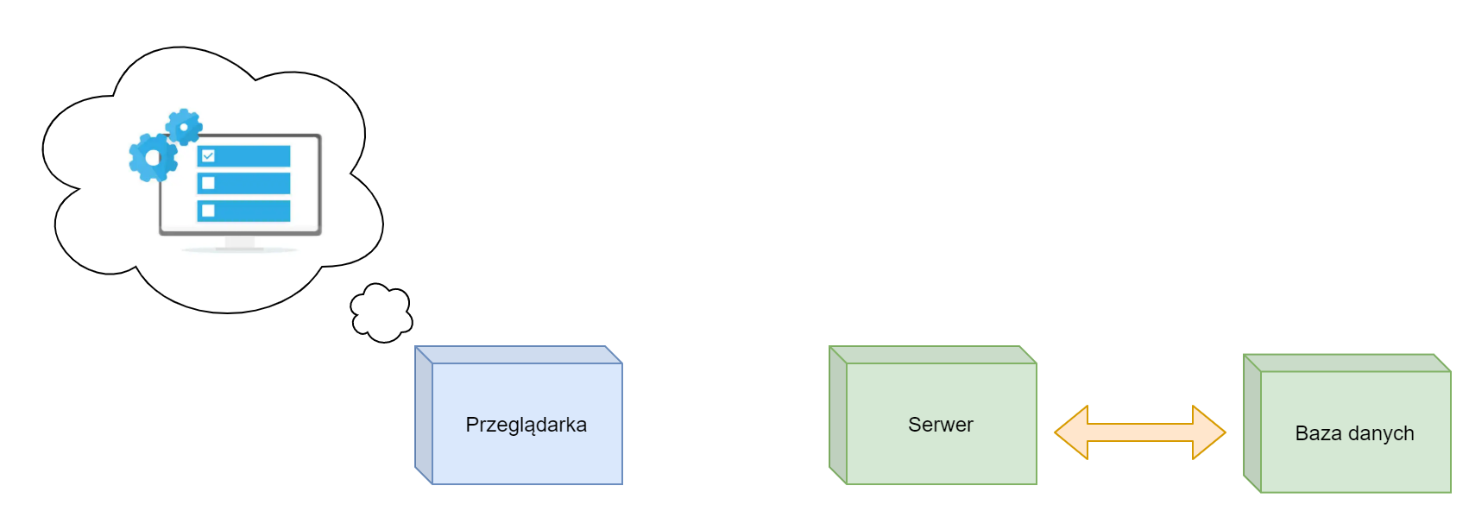
Model projektu w pierwszej wersji

Slide 8
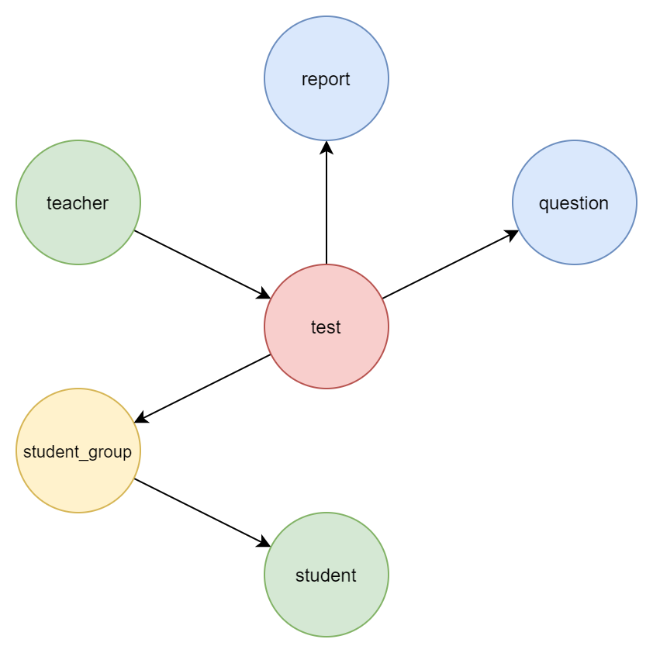
Model bazy danych w pierwszej wersji

Slide 9





Wykorzystane technologie
Baza danych
Strona internetowa
Baza danych
Serwer

Slide 10
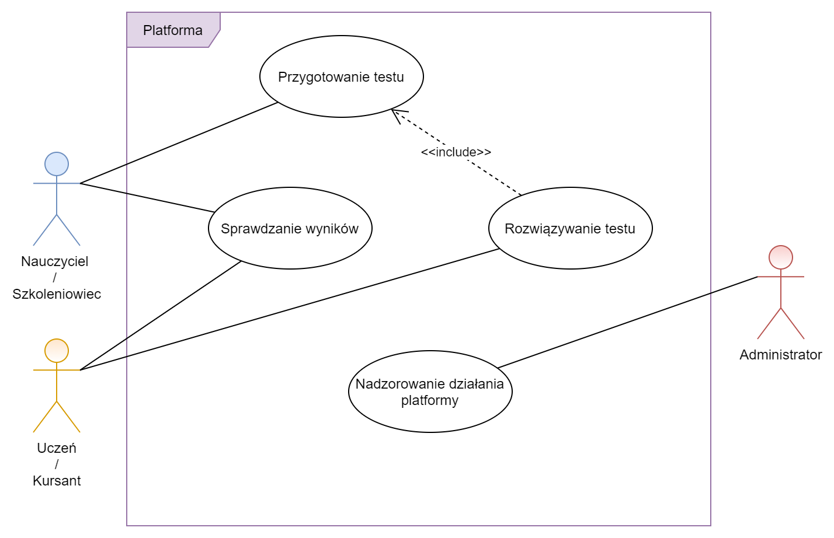
Aktorzy w systemie

Slide 11
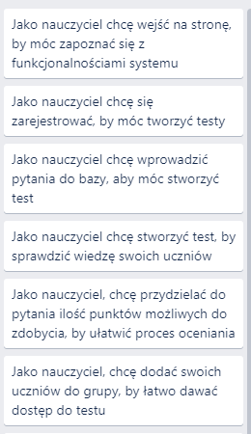
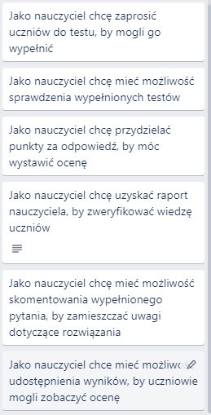
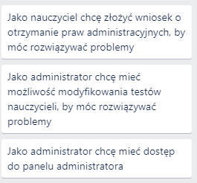
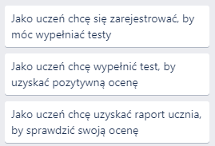
Zbiór funkcjonalności

Slide 12
Sprint #1
Jako nauczyciel chcę stworzyć test, by sprawdzić wiedzę swoich uczniów
Jako nauczyciel chcę wejść na stronę internetową, by zapoznać się z ofertą
Zapoznanie się z technologiami: React, Django – Zespół Deweloperski
Utworzenie szkieletu serwera – Hubert Knioła, Jordan Kondracki
→ Stworzenie prostej aplikacji typu „hello world” hostującej stronę internetową
Utworzenie szablonu aplikacji internetowej – Bartosz Kosmala, Mateusz Kuźniak
→ Stworzenie pierwszej wersji strony internetowej dostępnej dla użytkownika

Slide 13
Kryteria akceptacji
Funkcjonalne
niefunkcjonalne
Czy użytkownik ma dostęp do serwisu?
→ Czy serwer poprawnie udostępnia stronę internetową systemu?
Czy użytkownik widzi szkielet serwisu?
→ Czy wszystkie elementy strony internetowej systemu są załadowane poprawnie?
Czy odpowiedź na żądanie użytkownika trwa mniej niż 1 sekundę?
Czy szkielet serwisu jest spójny? (działa na różnych urządzeniach)

